Slide 1
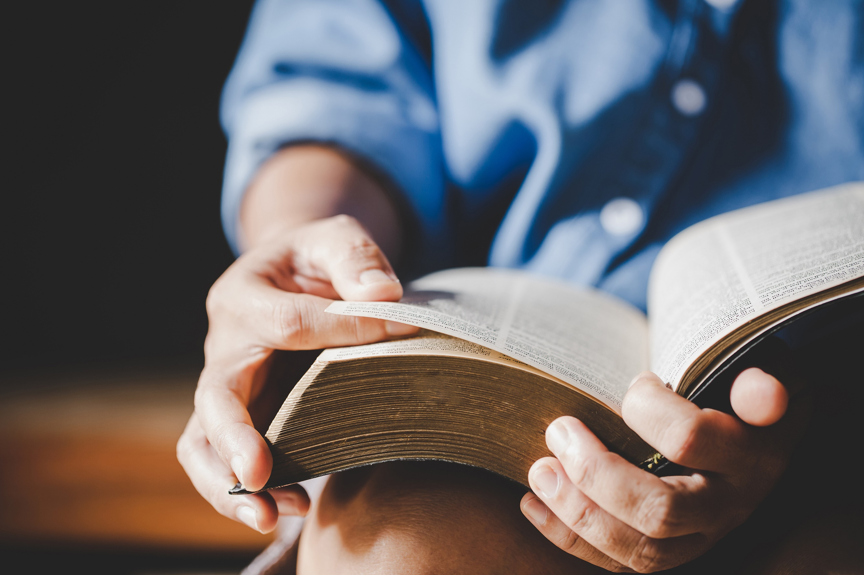
Библия говорит сегодня

Slide 2
Тема 1.
БОГ ГОВОРИТ К НАМ ЧЕРЕЗ БИБЛИЮ 2 Тим. 3:16

Slide 3
I. Библия – это ответ Бога на разрыв общения
После сотворения Бог общался с человеком напрямую -
«И взял Господь Бог человека и поселил его в саду Едемском, чтобы возделывать его и хранить его. И заповедал Господь Бог человеку, говоря: от всякого дерева в саду ты будешь есть... И нарек человек имена всем скотам и птицам небесным и всем зверям полевым; но для человека не нашлось помощника, подобного ему...». Быт. 2:15, 16, 20

Slide 4
I. Библия – это ответ Бога на разрыв общения
Грех разделил Бога и человека -
«И изгнал Адама, и поставил на востоке у сада Едемского Херувима и пламенный меч обращающийся, чтобы охранять путь к дереву жизни». Быт. 3:24

Slide 5
I. Библия – это ответ Бога на разрыв общения
Бог продолжал говорить с человечеством через пророков -
«Бог, многократно и многообразно говоривший издревле отцам в пророках...». Евр. 1:1

Slide 6
I. Библия – это ответ Бога на разрыв общения
Слова пророков часто начинались фразой:
«Так говорит Господь».

Slide 7
I. Библия – это ответ Бога на разрыв общения
Бог не оставил человека в одиночестве и беде. Он никогда не оставляет человека. Человек оставляет Бога, но Бог ищет возможность для общения.

Slide 8
II. «Все Писание богодухновенно…» 2 Тим.3:16
Библия — это не просто писания людей. Библия — это послание Бога. Это изложение воли Божьей.

Slide 9
II. «Все Писание богодухновенно…» 2 Тим.3:16
Святой Дух передавал вести от Бога через людей –
«Лучше бы им не познать пути правды, нежели, познав, возвратиться назад от преданной им святой заповеди». 2 Петр. 2:21

Slide 10
II. «Все Писание богодухновенно…» 2 Тим.3:16
Иисус Христос часто цитировал Писание как высший авторитет –
«Иисус сказал ему в ответ: написано, что не хлебом одним будет жить человек, но всяким словом Божиим... Иисус сказал ему в ответ: отойди от Меня, сатана; написано: Господу Богу твоему поклоняйся, и Ему одному служи». Лк. 4:4,8

Slide 11
II. «Все Писание богодухновенно…» 2 Тим.3:16
Иисус Христос часто цитировал Писание как высший авторитет –
«Иисус сказал им в ответ: заблуждаетесь, не зная Писаний, ни силы Божией...». Мф. 22:29
«И, начав от Моисея, из всех пророков изъяснял им сказанное о Нем во всем Писании». Лк. 24:27

Slide 12
«Все Писание … полезно»
2 Тим. 3:16
Библия отвечает на насущные вопросы каждого человека.
Библия помогает тебе создать, укрепить и сохранить семью.
Библия помогает тебе выстроить правильную финансовую систему в твоей жизни.

Slide 13
«Все Писание … полезно»
2 Тим. 3:16
Библия помогает тебе укрепить здоровье.
Библия помогает тебе в борьбе с искушениями и депрессией.
Тебе нужна Библия!

Slide 14
IV. Как нужно читать Библию
Каждый день. По плану.
С молитвой
Запоминая на память тексты
Размышляя о прочитанном
Применяя в жизни
Рассказывая другим о прочитанном

Slide 15
ПРИЗЫВ

